Slide 1

Педагогическое сопровождение развития творческих способностей детей дошкольного возраста
Составитель:
Шашкова М.В.

Slide 2

Каждое дитя до некоторой степени гений и каждый гений до некоторой степени дитя.
А. Шопенгауэр
Таланты создать нельзя, но можно создать культуру, то есть почву, на которой растут и процветают таланты.
Нейгауз
В душе каждого ребенка есть невидимые струны. Если тронуть их умелой рукой, они красиво зазвучат
А.Сухомлинский

Slide 3
Актуальность проблемы
Талантливые, одарённые люди являются мощным ресурсом общественного развития. Они способны обеспечить нашей стране социальное, культурное и духовно-нравственное преображение. Поэтому забота об одарённых детях сегодня – это забота о развитии науки, культуры и социальной жизни России в будущем. Работа с одаренными детьми актуальна для государства, и поэтому миссия государства заключается в поддержке одаренных детей.

Slide 4
Признаками одаренности принято считать:
неуёмное любопытство ребенка;
его бесконечные вопросы;
большой запас слов и развитость речи;
способность к концентрации внимания на интересующем его деле и упорство в достижении результата;
хорошую память;
богатую фантазию с нечетким отделением реальности от вымысла;
доброту, открытость, острую реакцию на несправедливость в случае нарушения морально-нравственных норм и отношений.

Slide 5

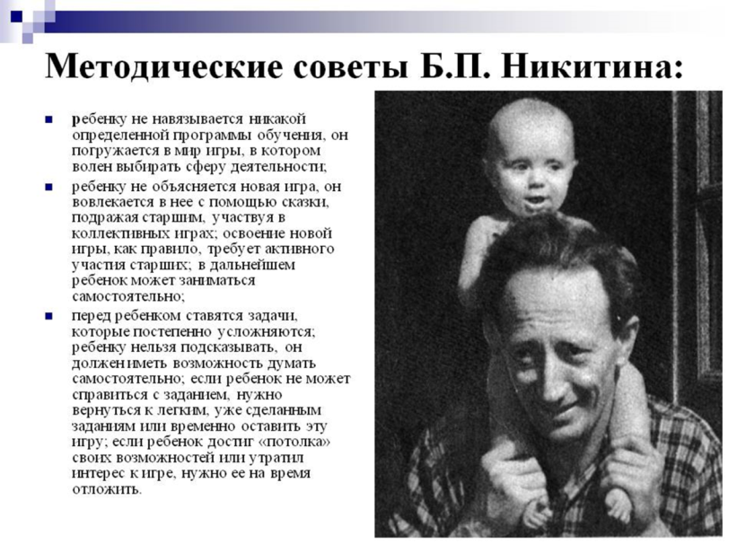

Slide 6
Творческая одаренность
Художественная одаренность | Вокальная одаренность | Литературная одаренность | Артистическая одаренность
Проявление фантазии в творческих художественных работах; Высокое качество и разнообразие творческих работ в соответствии с возрастом (рисунки, поделки). | Умение понимать и воспроизводить мелодию; чувство ритма; хороший голос; музыкальный слух. | Хорошая речевая фантазия; умение составлять рассказы, сказки; чувство рифмы; легкое запоминание стихов. | Умение «вжиться» в роль; умение держаться на публике; желание подражать вымышленным (или реальным) персонажам; двигательная и речевая память.

Slide 7
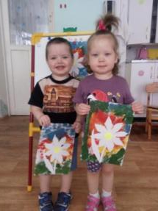
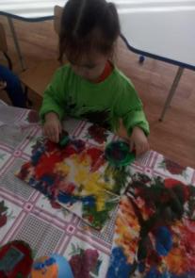
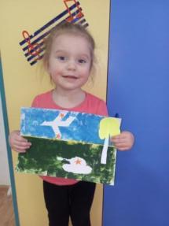
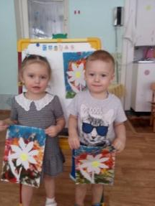
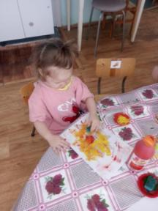
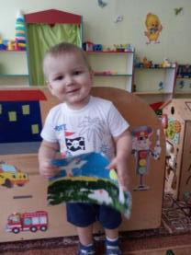
Подарок для Мамы
Подарок для папы

Slide 8

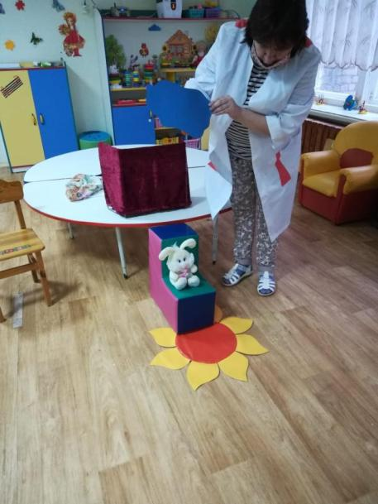
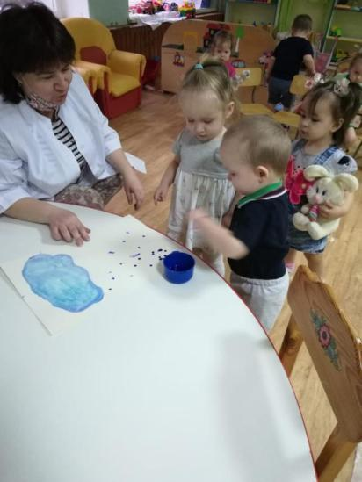
«Зайка»

Slide 9

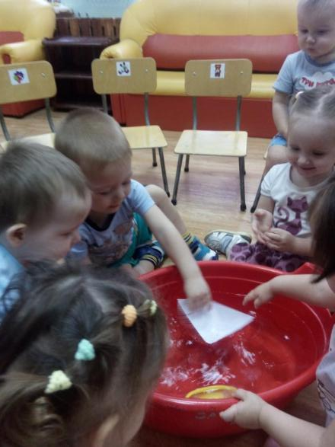
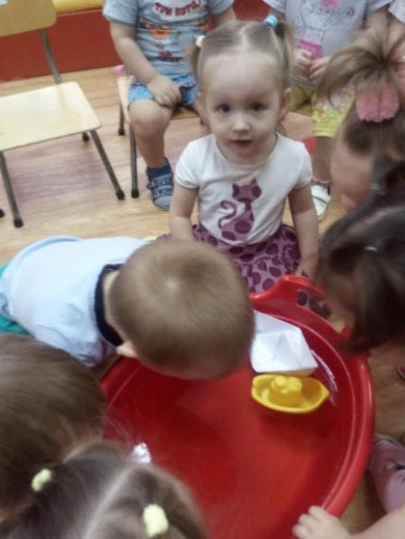
«Кораблик»

Slide 10
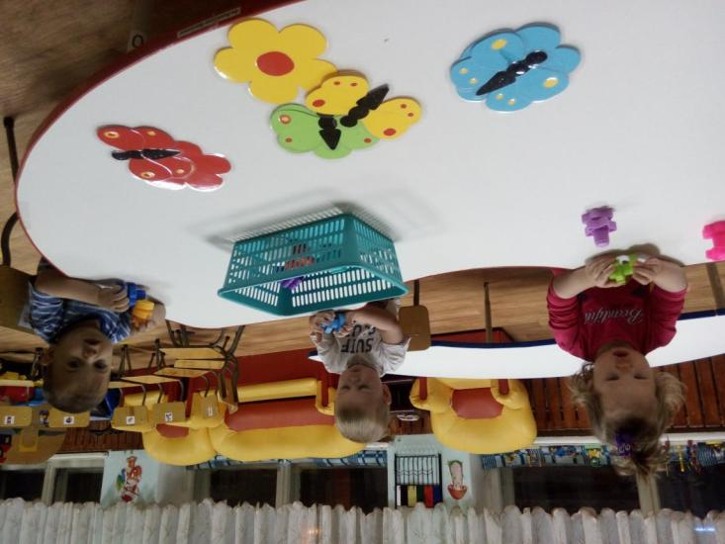
Развиваем мелкую моторику

Slide 11
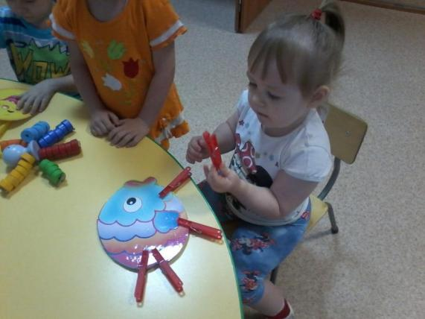
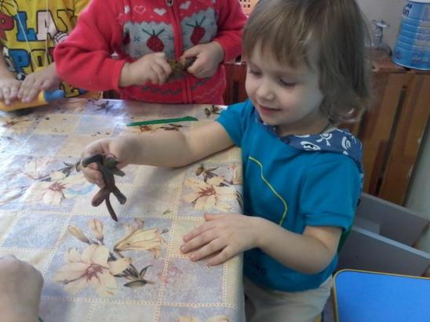
Группа
С 2 до 3

Slide 12

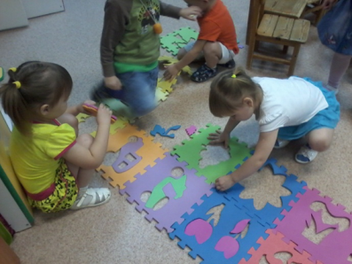
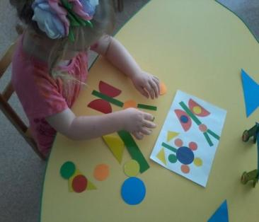
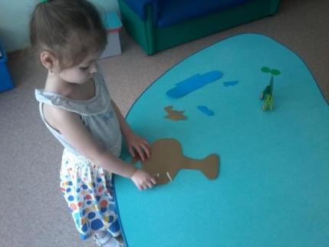
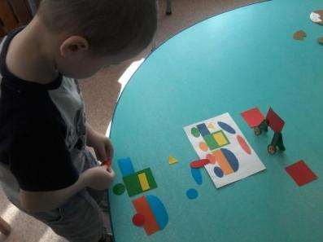

Slide 13
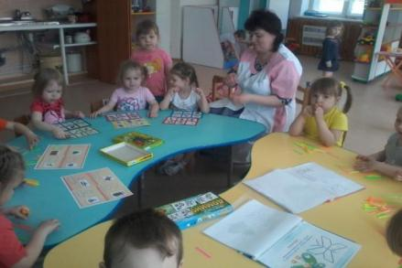
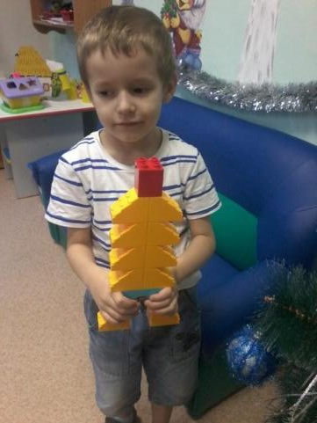
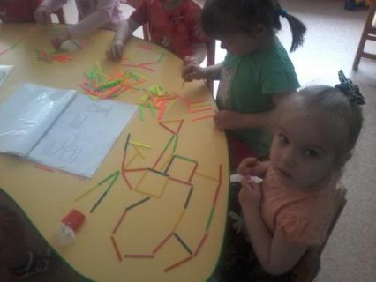
Конструктивная деятельность

Slide 14
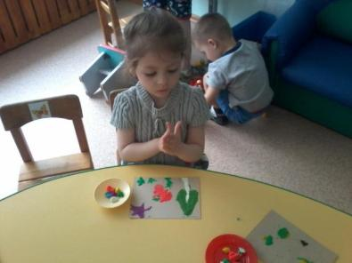
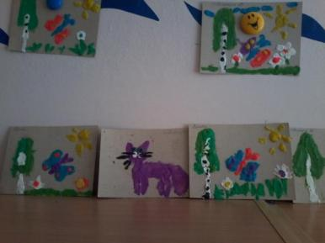
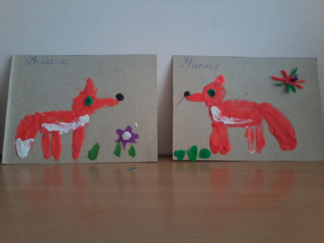
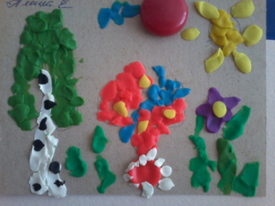
Пластилинография

Slide 15
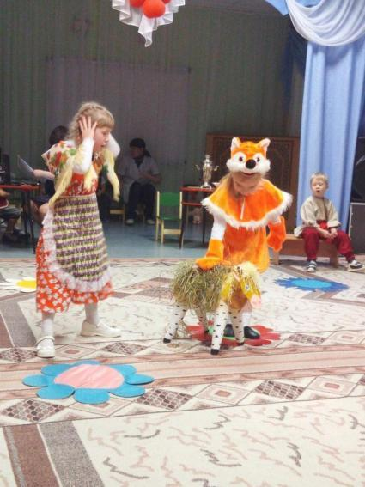
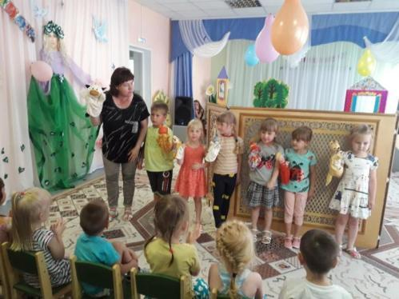

Slide 16
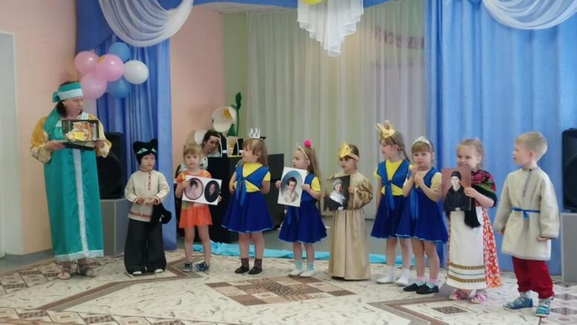
«Лукоморье»
Знакомство с творчеством А.С. Пушкина

Slide 17
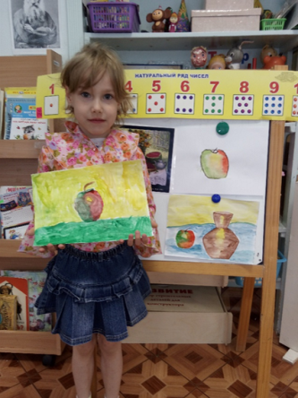
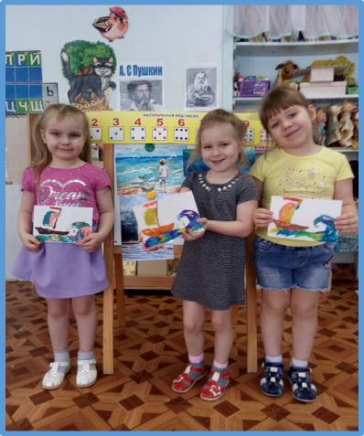
Натюрморт
Пластилинография
«Яблоко»
«Белеет парус одинокий»

Slide 18

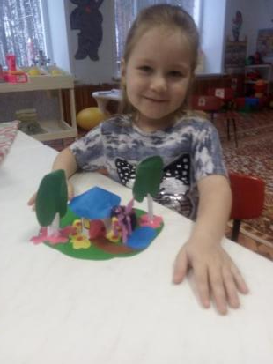
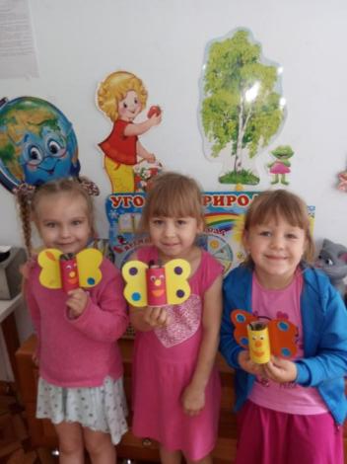
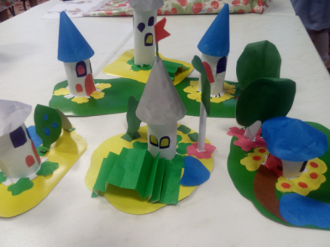
Деревня смурфиков
Бабочки

Slide 19
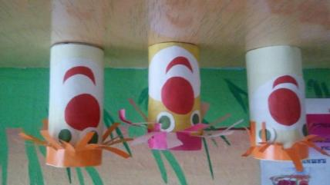
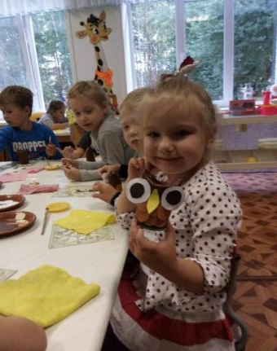
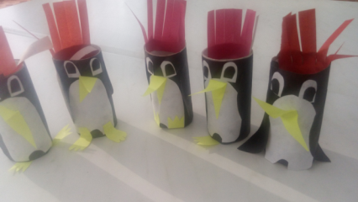
«Веселый клоун»
«Сова»
«Пингвины»

Slide 20

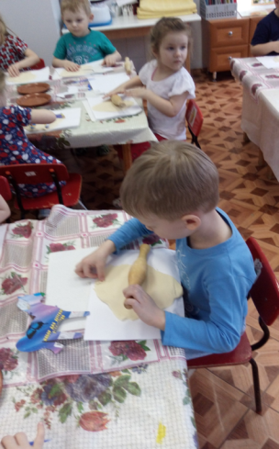
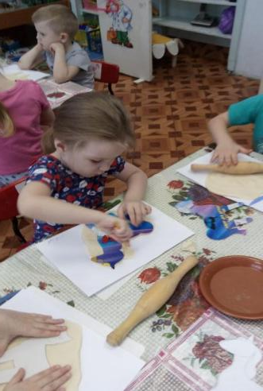
Дымка из соленого теста

Slide 21
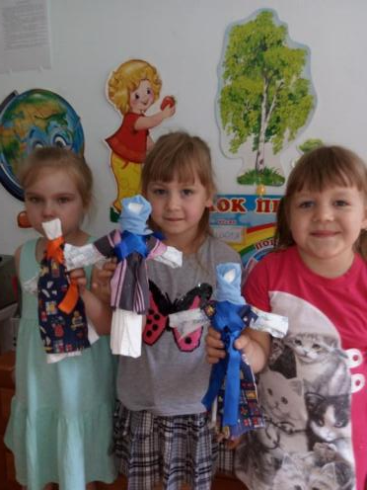
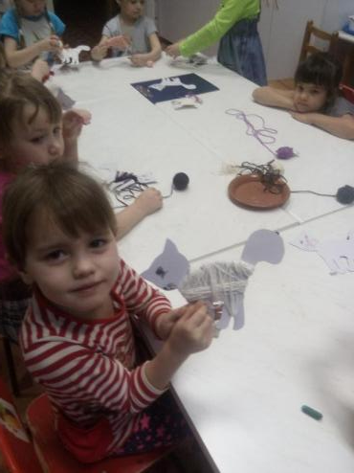
Кошечка из ниток
Кукла из лоскутков

Slide 22
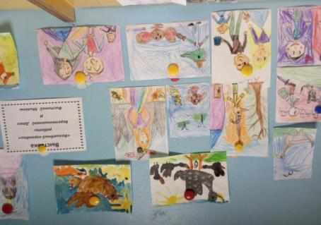
Проблемы одарённых детей
Отсутствие интереса к занятиям в группе
Трудности в общении со сверстниками
Отрицание социальных норм и общегрупповых правил
Погружение в философские проблемы
Стремление к совершенству
Потребность во внимании взрослых
Персональная
выставка

Slide 23
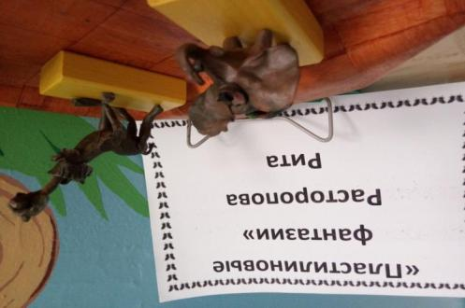
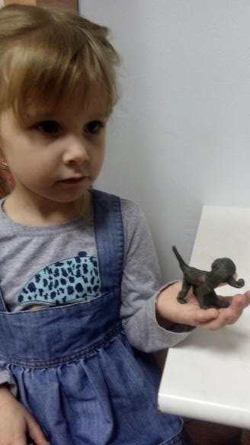
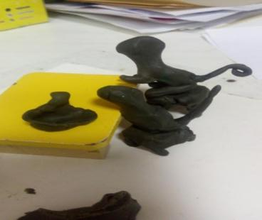

Slide 24
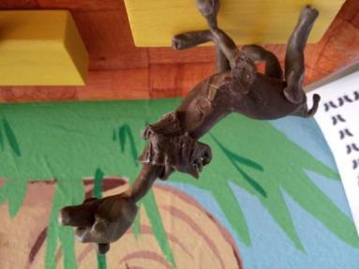
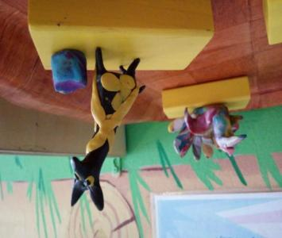
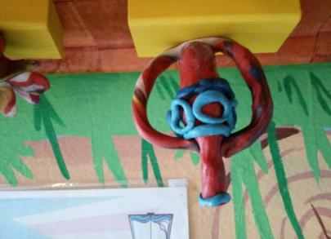
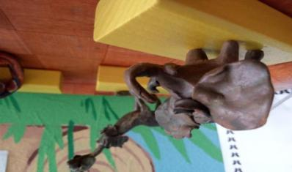

Slide 25
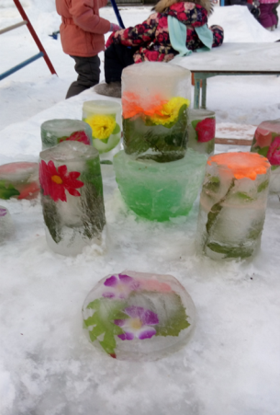
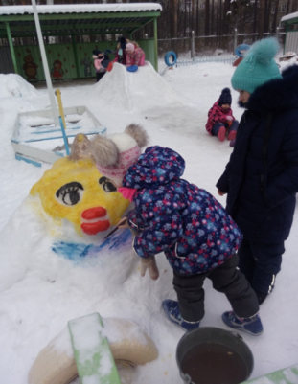

Зима

Slide 26


